Slide 1
Action para o Google Assistant

Slide 2
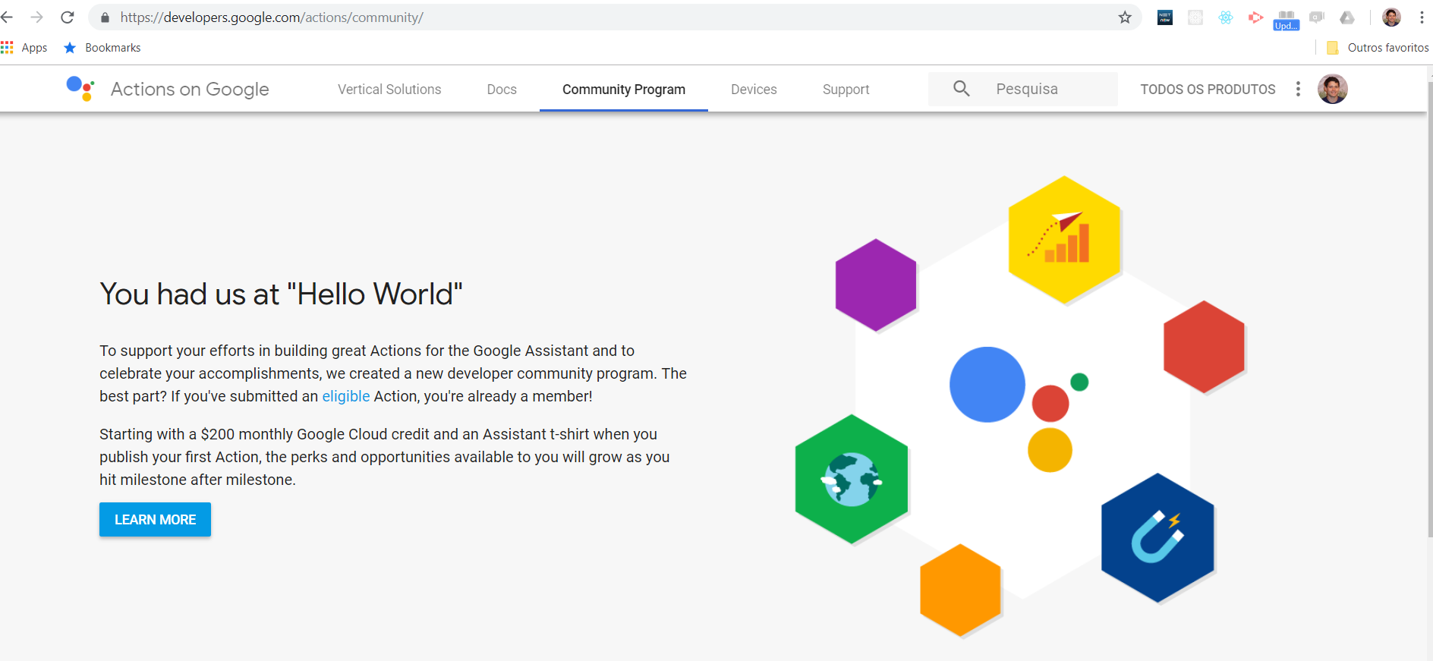
Action para o Google Assistant (pegadinha)
Inserir imagem do action terminado

Slide 3
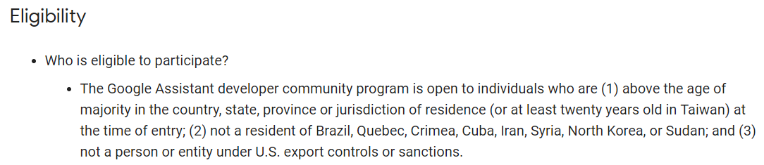
Action para o Google Assistant (pegadinha)
Inserir imagem do action terminado

Slide 4
Action para o Google Assistant
Action simples
Identificação do projeto
DialogFlow
Deploy
Action menos simples

Slide 5
Action para o Google Assistant
Você gostaria de saber a proposta da empresa?
Fallback intent
Sim
Não
Explica a proposta
Fim!
Até logo.
Fim!

Slide 6
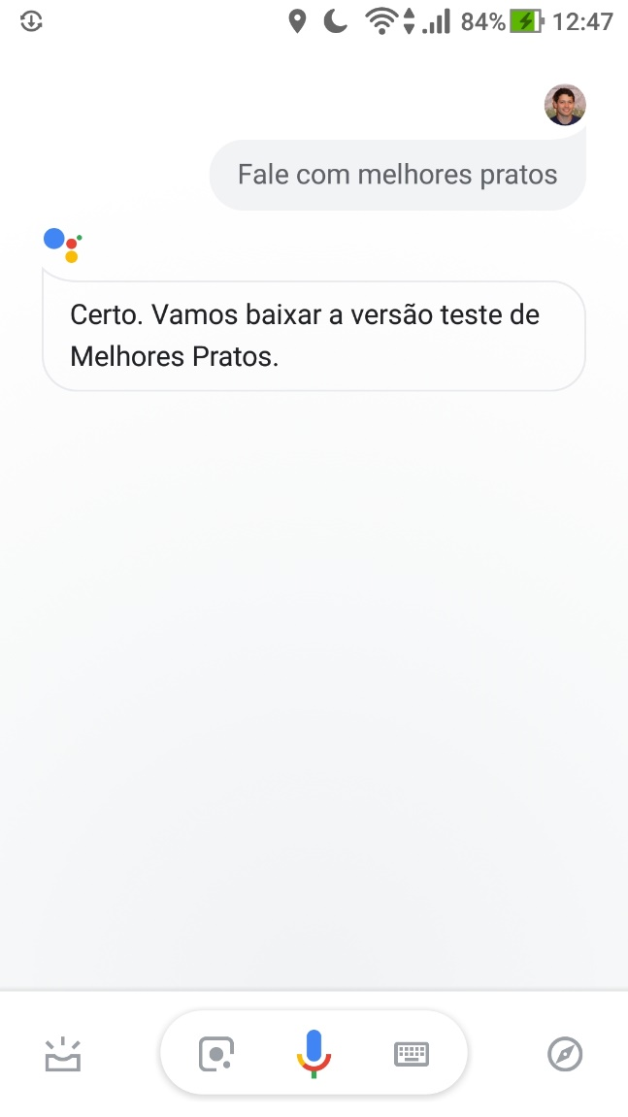
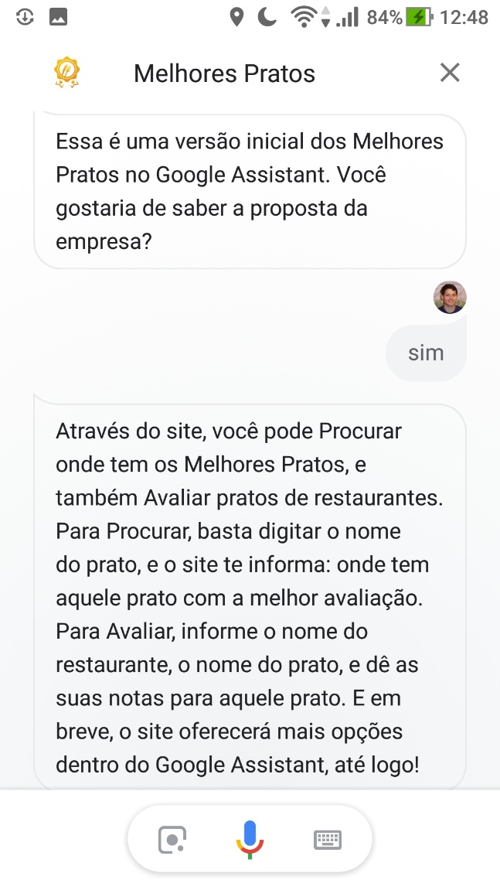
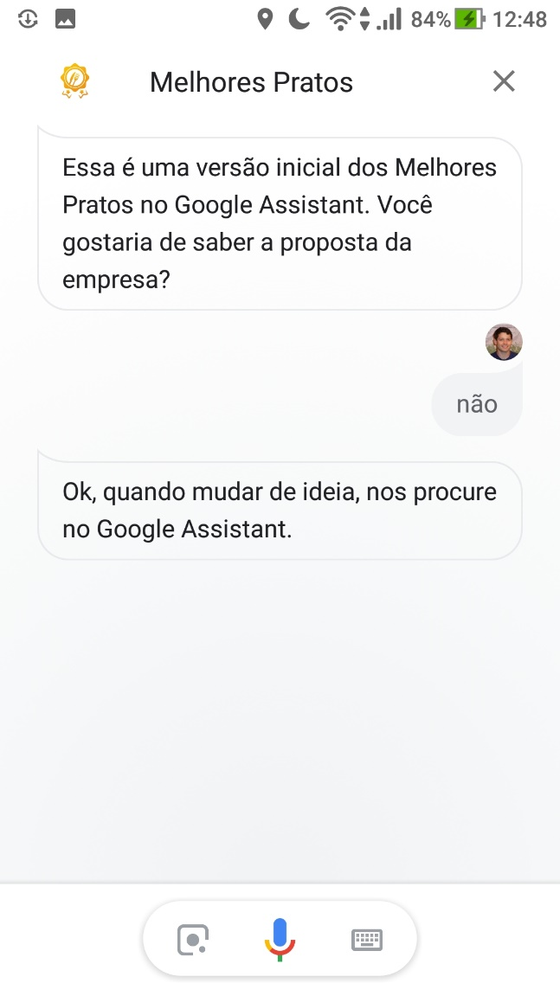
Action simples

Slide 7
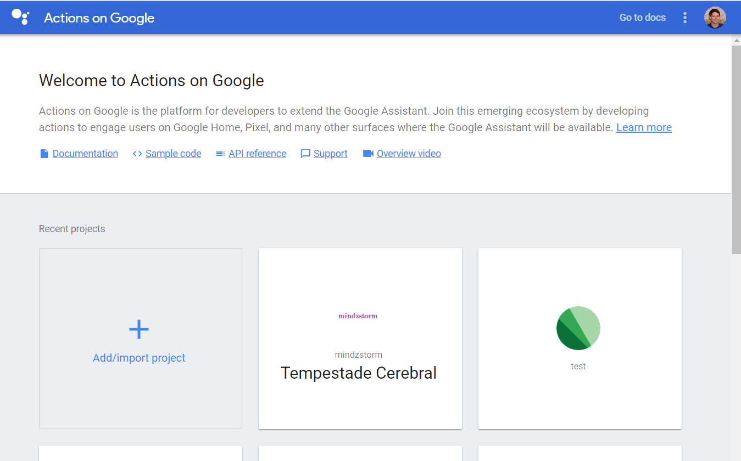
Action para o Google Assistant (parte 1)
https://console.actions.google.com/
Projetos do Firebase

Slide 8
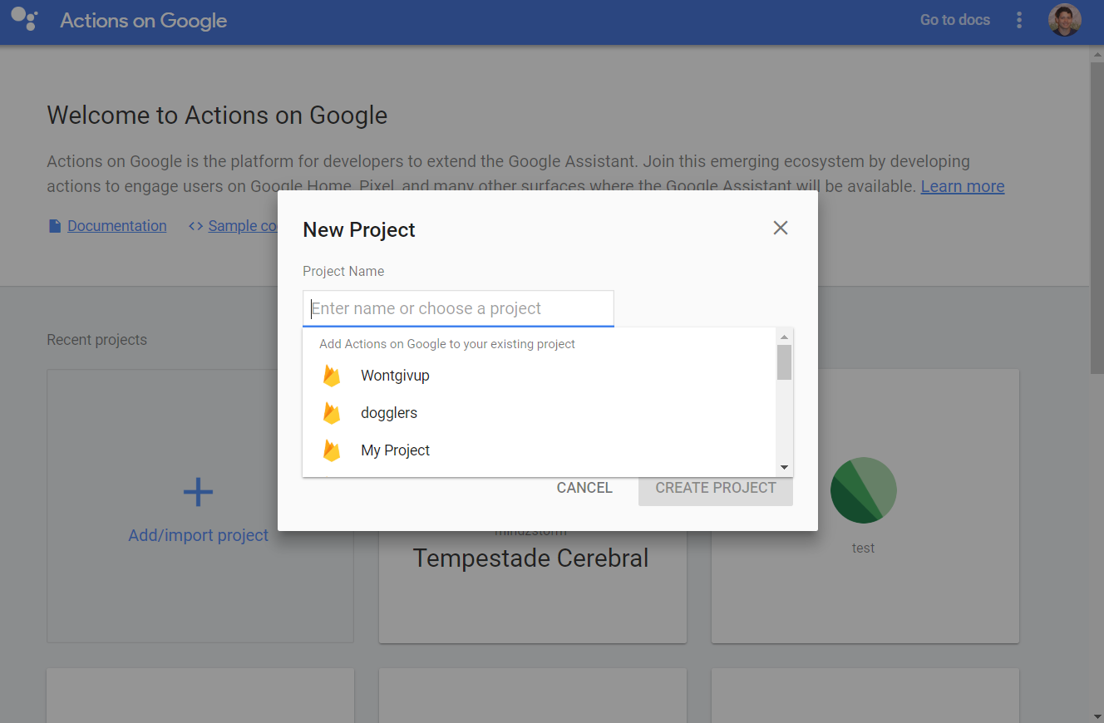
Action para o Google Assistant (parte 1)
https://console.actions.google.com/

Slide 9
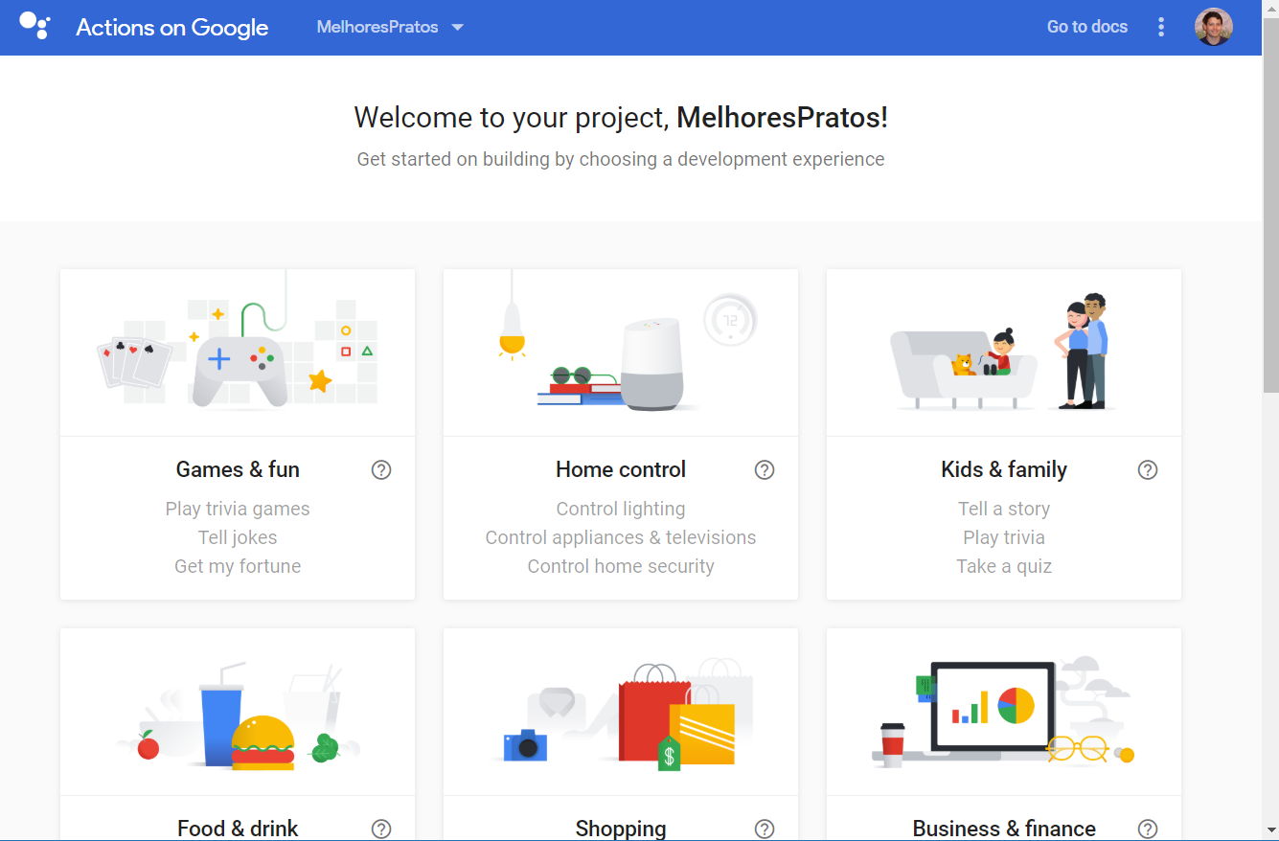
Action para o Google Assistant (parte 1)

Slide 10
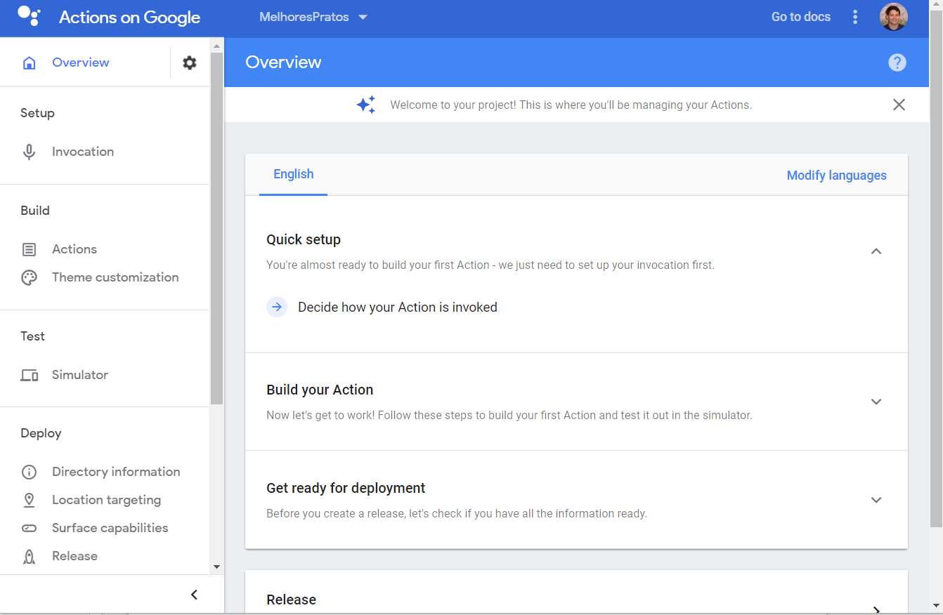
Action para o Google Assistant (parte 1)

Slide 11
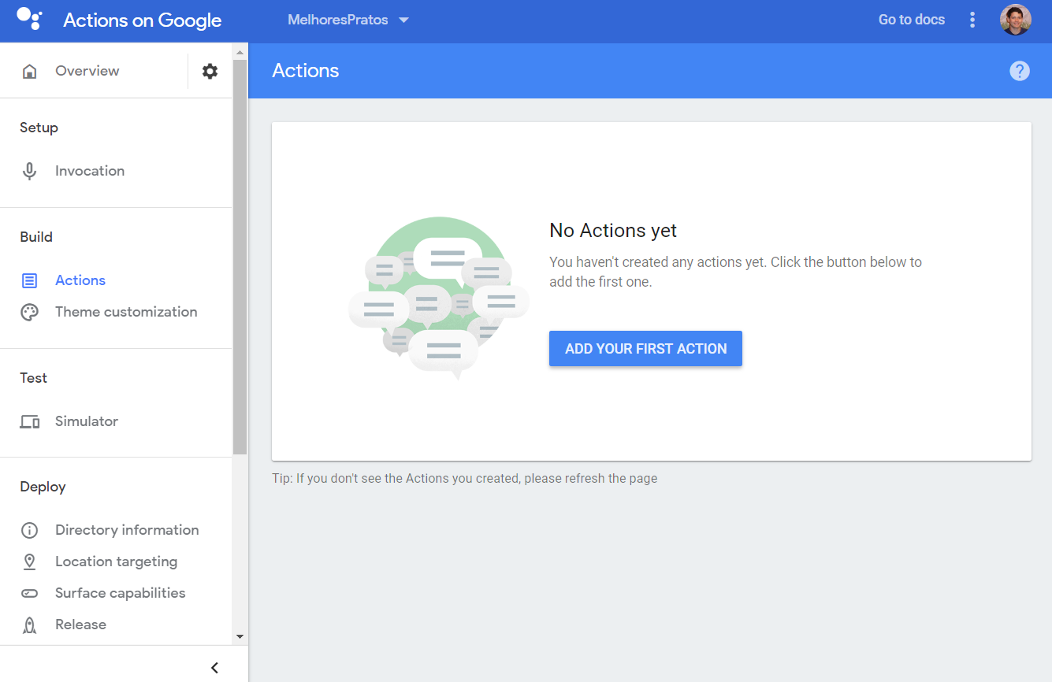
Action para o Google Assistant (parte 1)

Slide 12
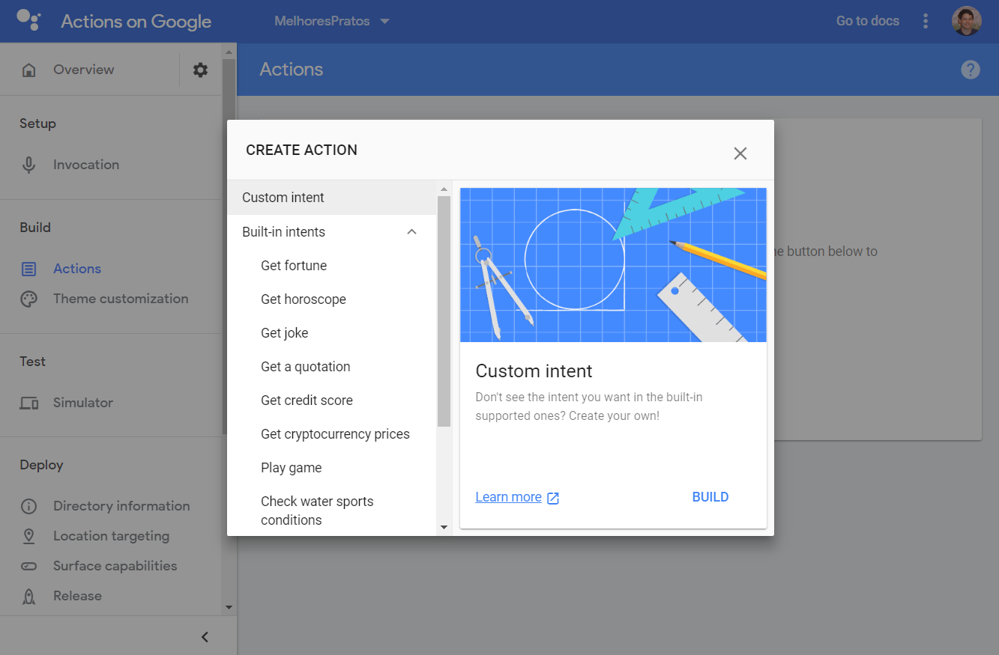
Action para o Google Assistant (parte 1)

Slide 13
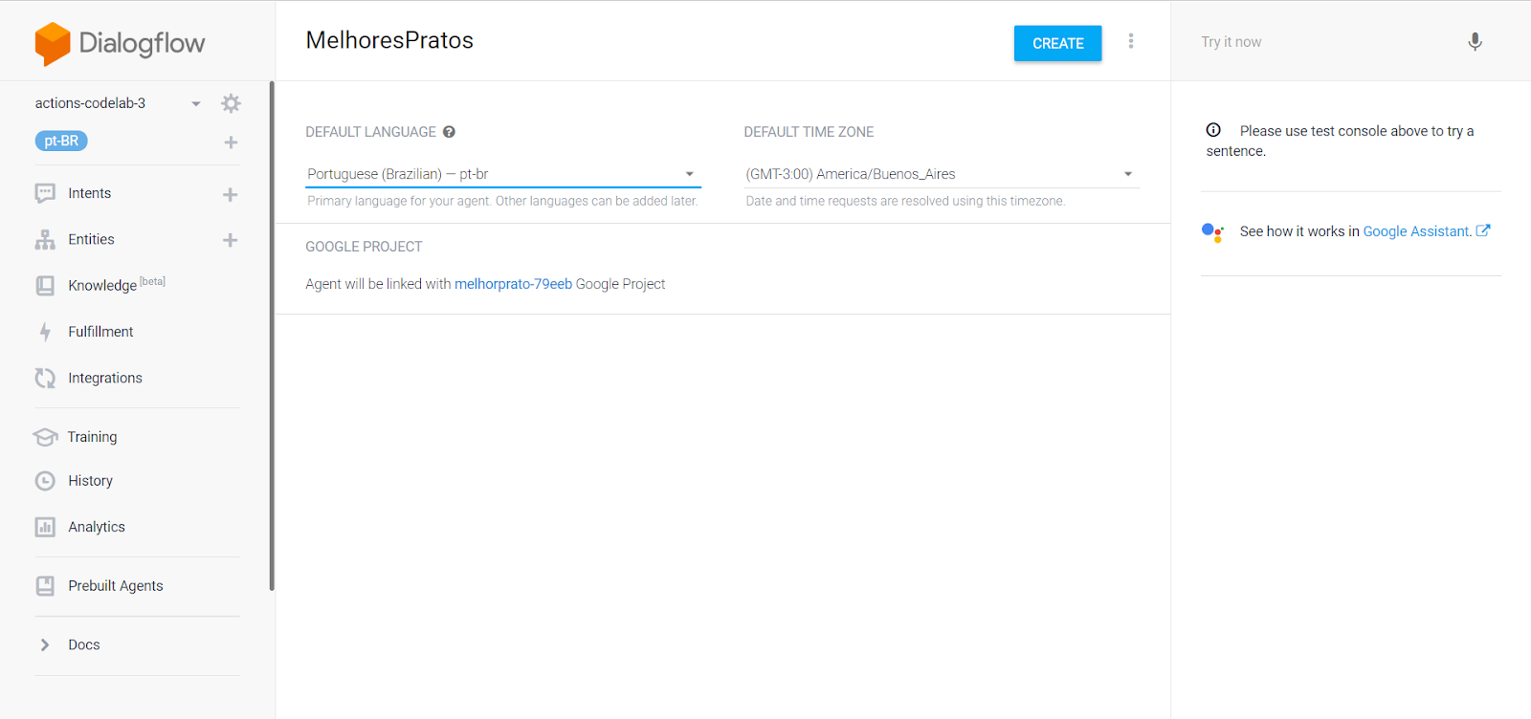
Action para o Google Assistant (parte 2)

Slide 14
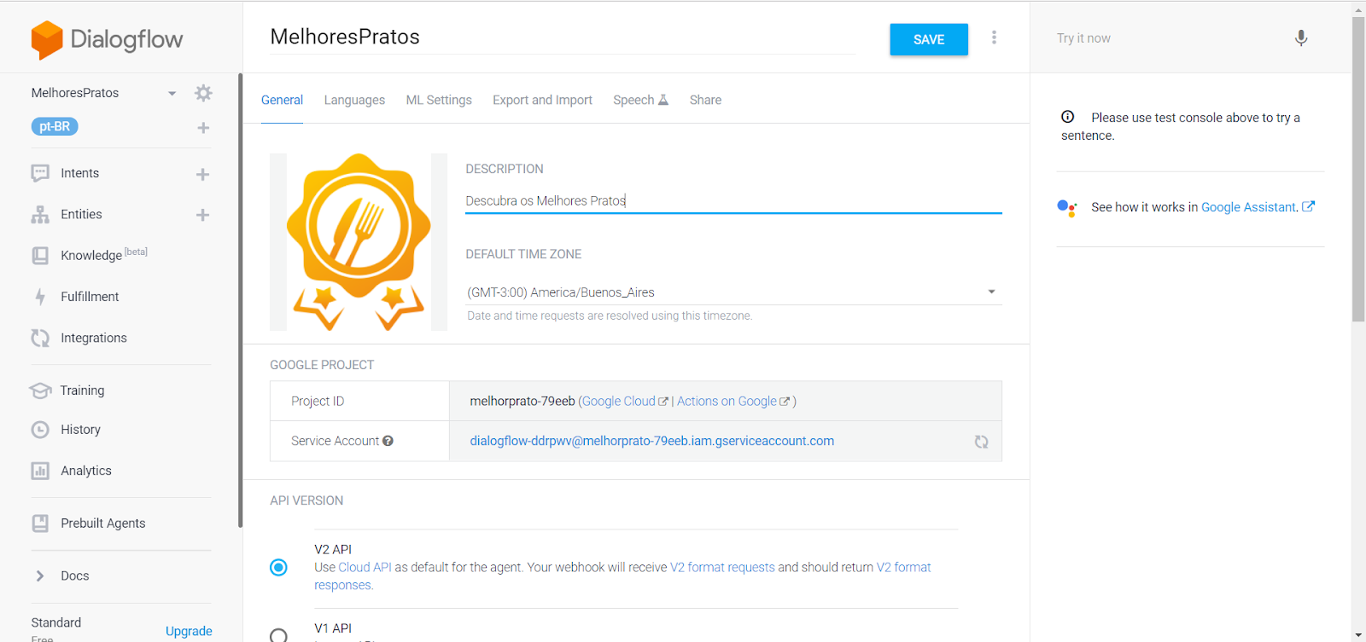
Action para o Google Assistant (parte 2)

Slide 15
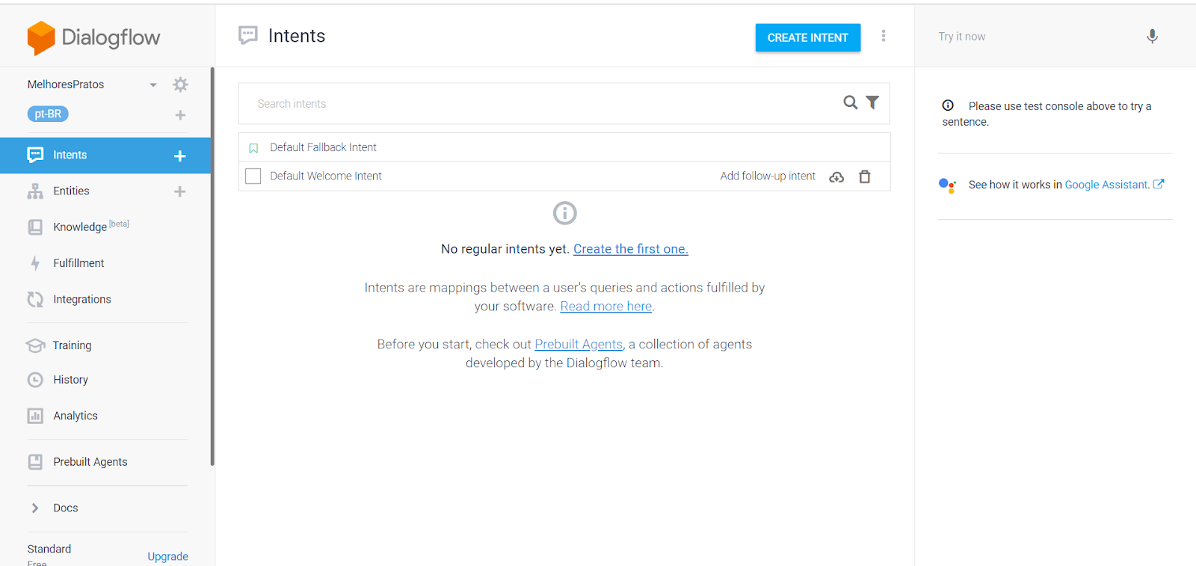
Action para o Google Assistant (parte 2)

Slide 16
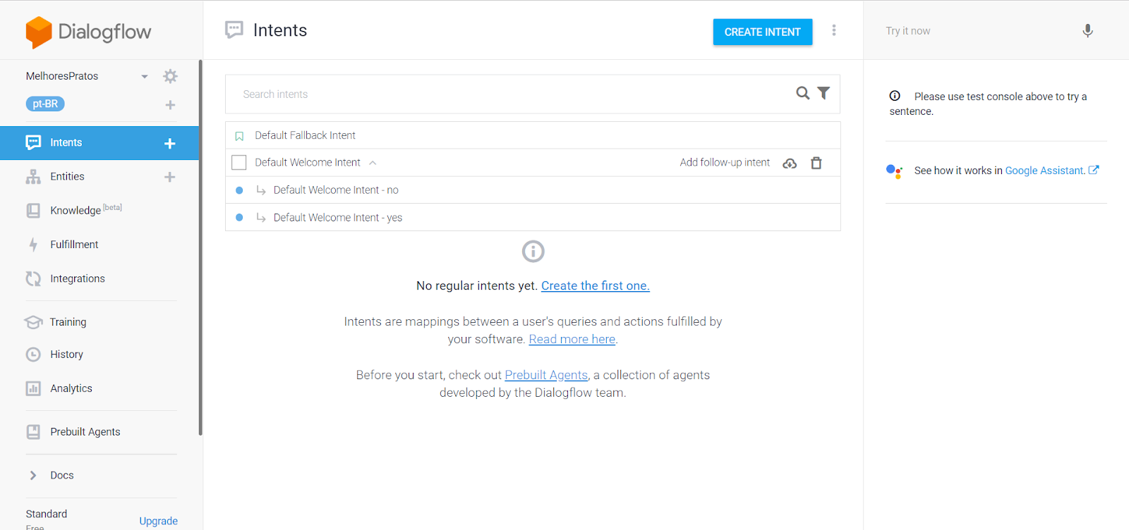
Action para o Google Assistant (parte 2)

Slide 17
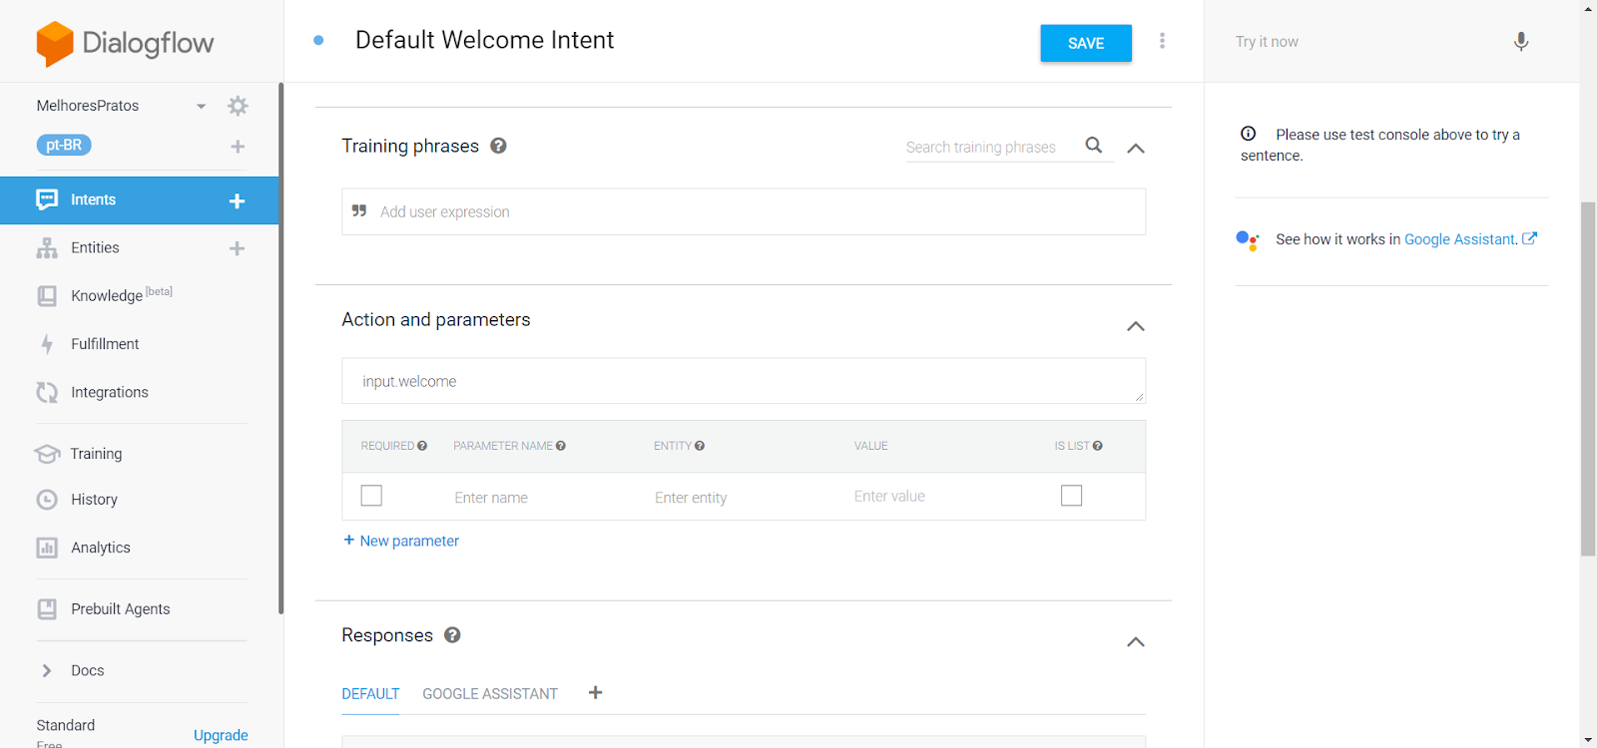
Action para o Google Assistant (parte 2)

Slide 18
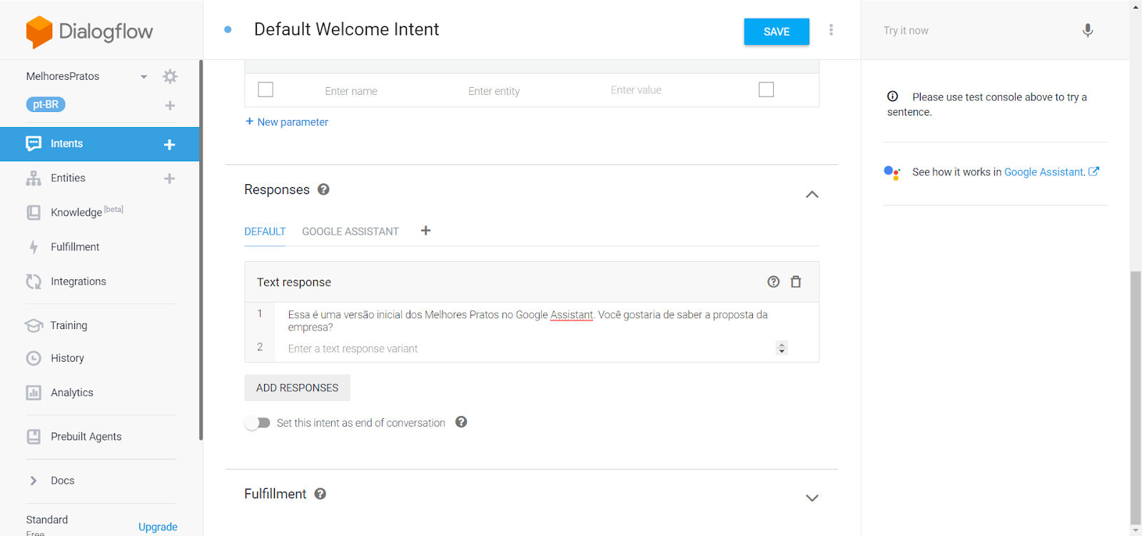
Action para o Google Assistant (parte 2)

Slide 19
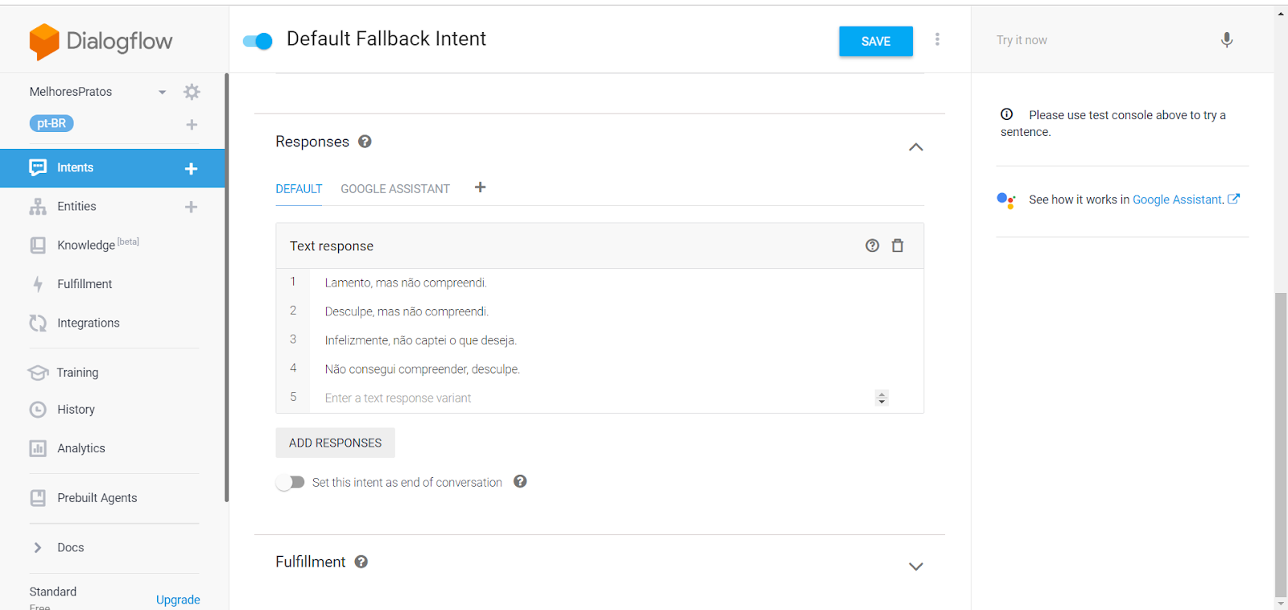
Action para o Google Assistant (parte 2)

Slide 20
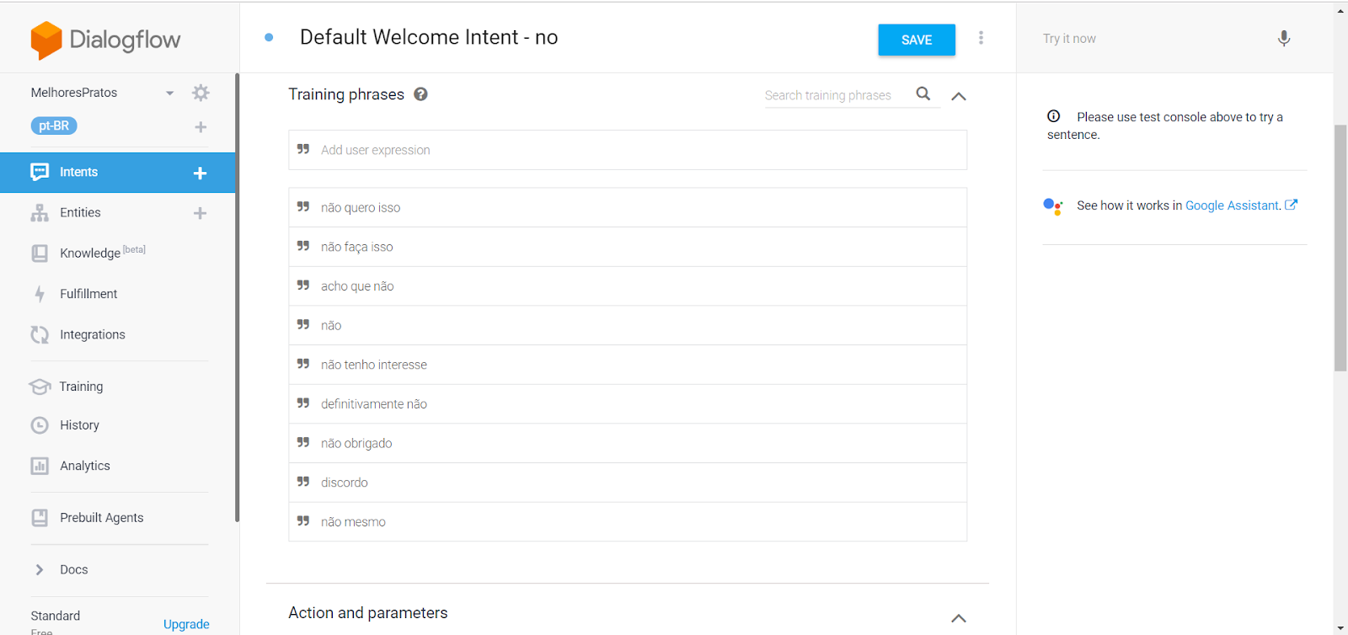
Action para o Google Assistant (parte 2)

Slide 21
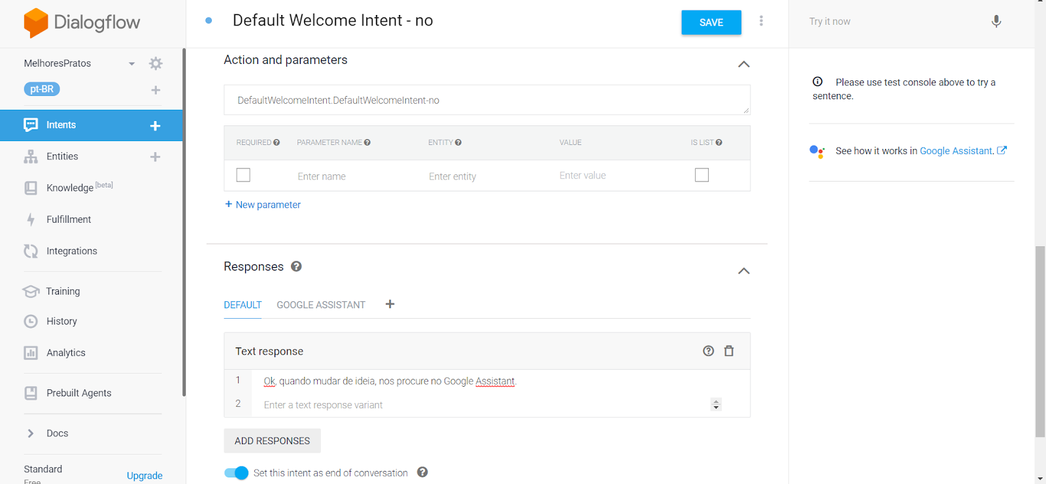
Action para o Google Assistant (parte 2)

Slide 22
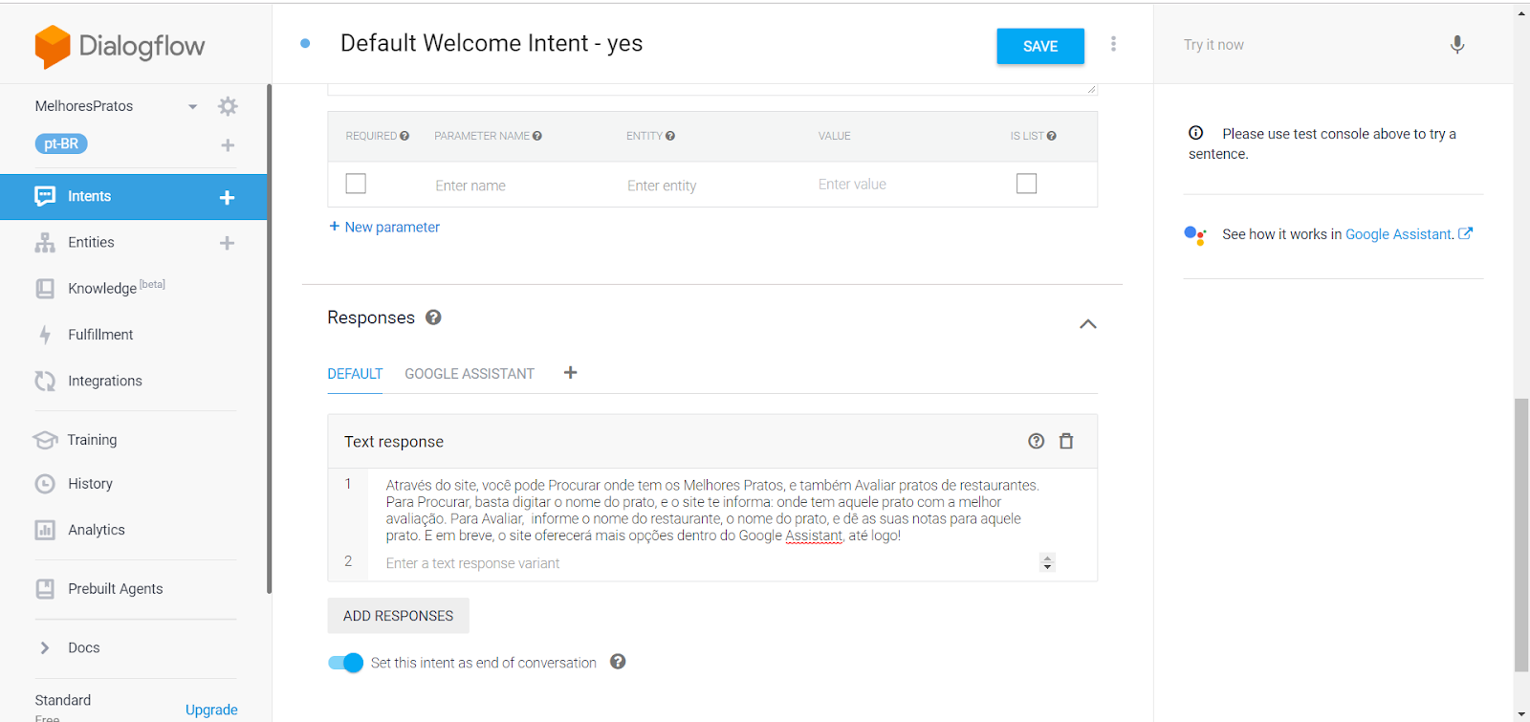
Action para o Google Assistant (parte 2)

Slide 23
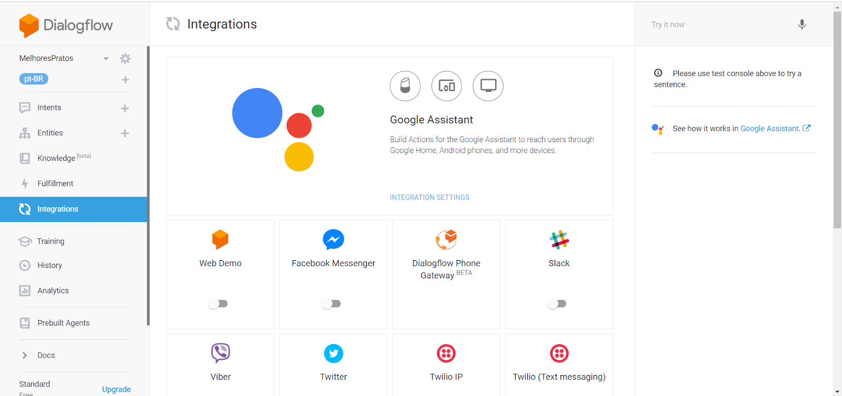
Action para o Google Assistant (parte 2)

Slide 24
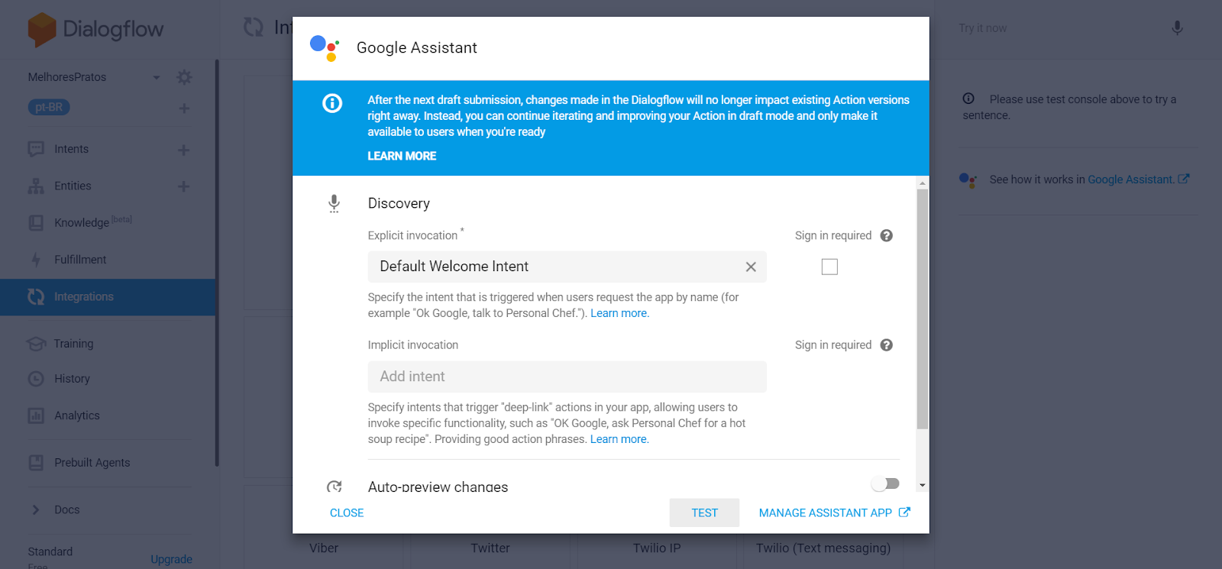
Action para o Google Assistant (parte 2)

Slide 25
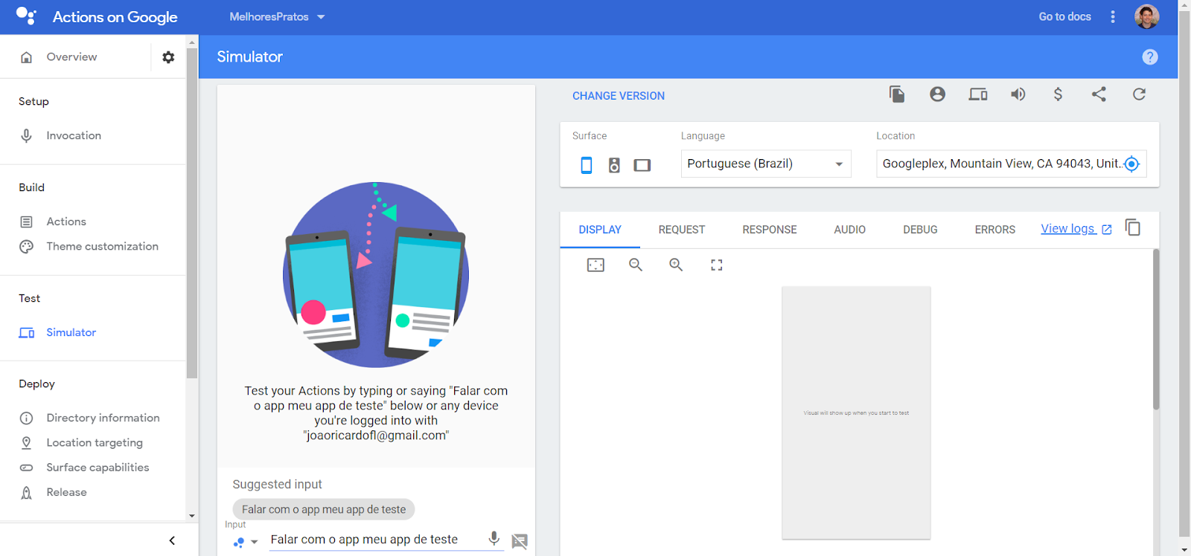
Action para o Google Assistant (parte 2)

Slide 26
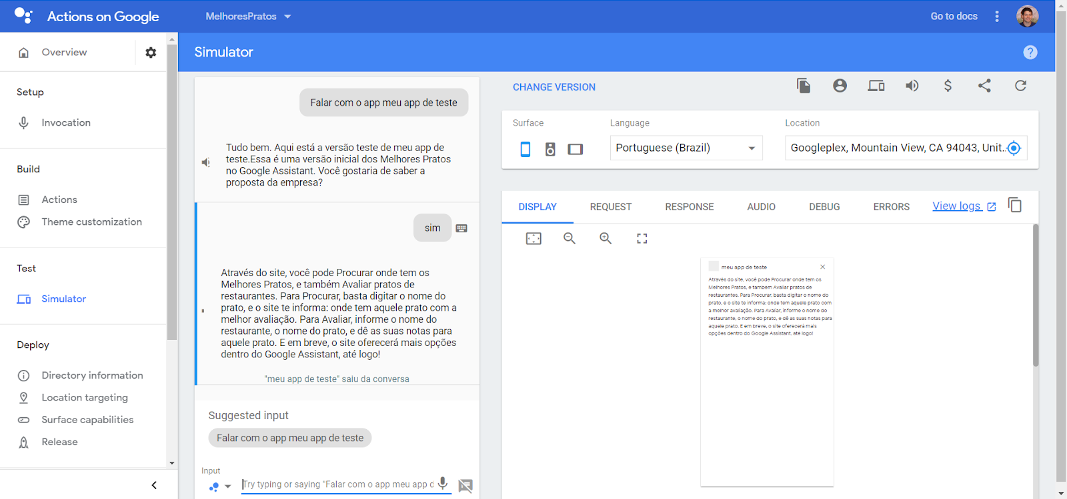
Action para o Google Assistant (parte 2)

Slide 27
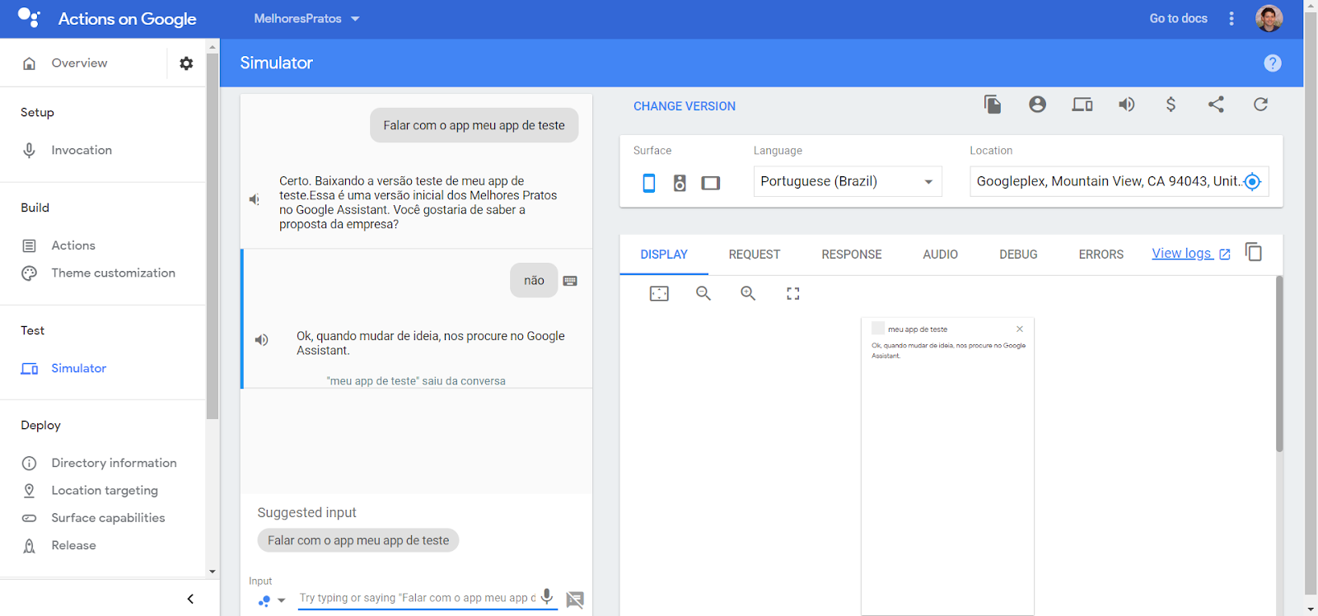
Action para o Google Assistant (parte 2)

Slide 28
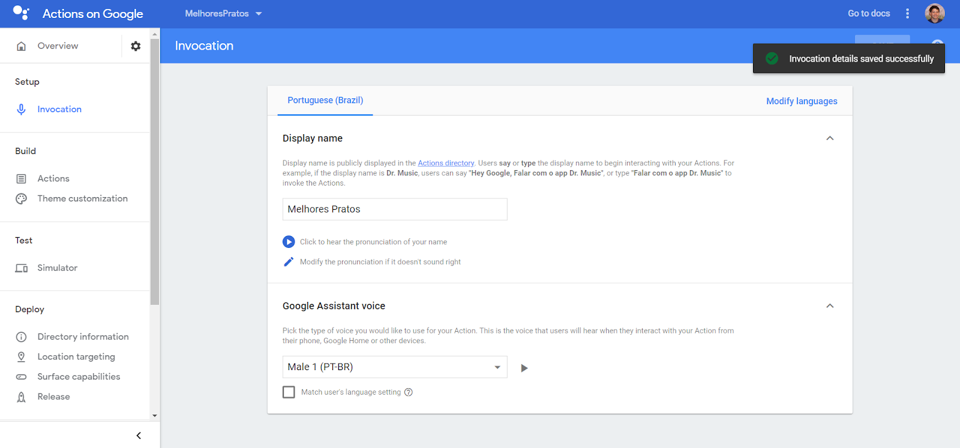
Action para o Google Assistant (parte 3)

Slide 29
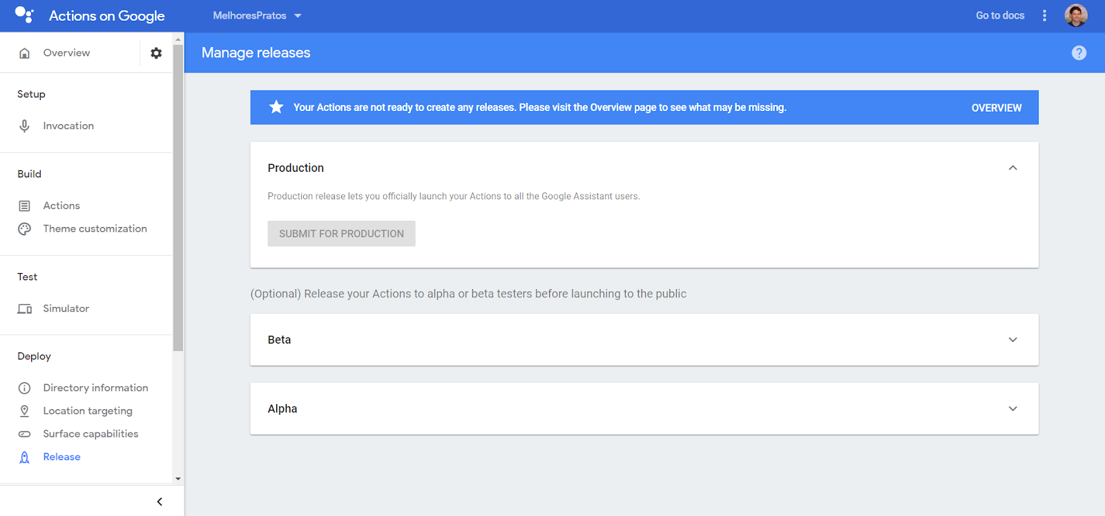
Action para o Google Assistant (parte 3)

Slide 30
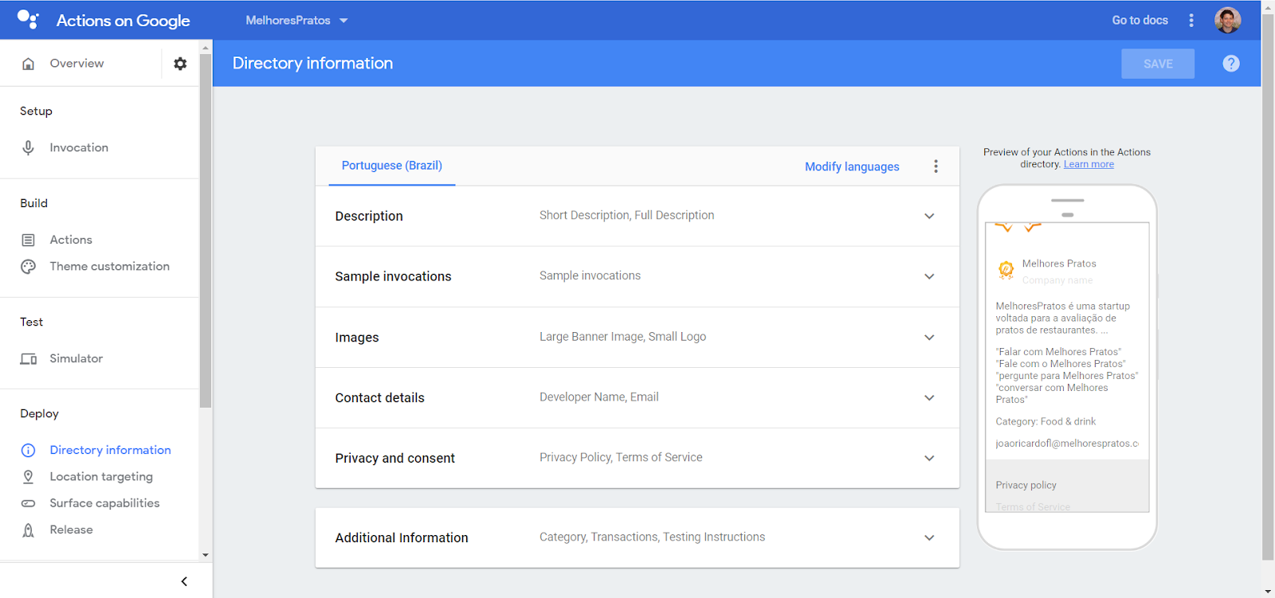
Action para o Google Assistant (parte 3)

Slide 31
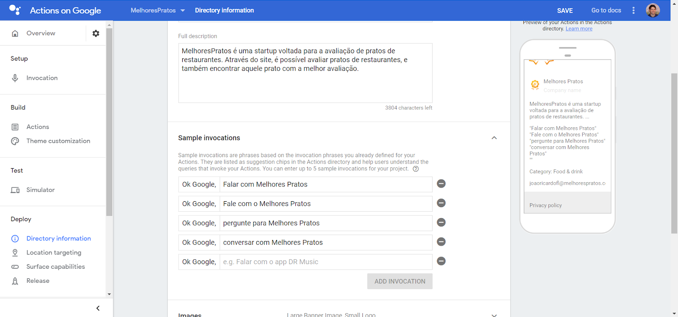
Action para o Google Assistant (parte 3)

Slide 32
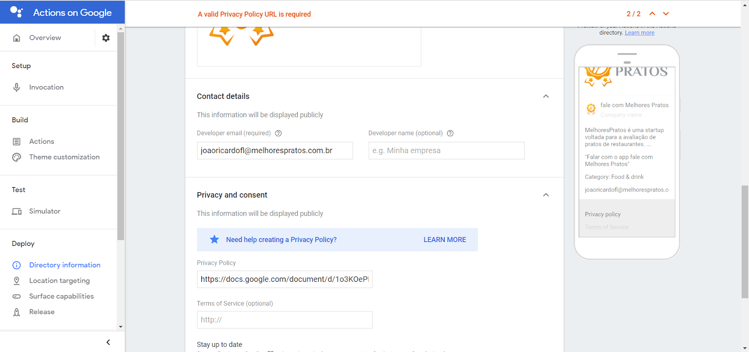
Action para o Google Assistant (parte 3)

Slide 33

Action para o Google Assistant (parte 3)

Slide 34
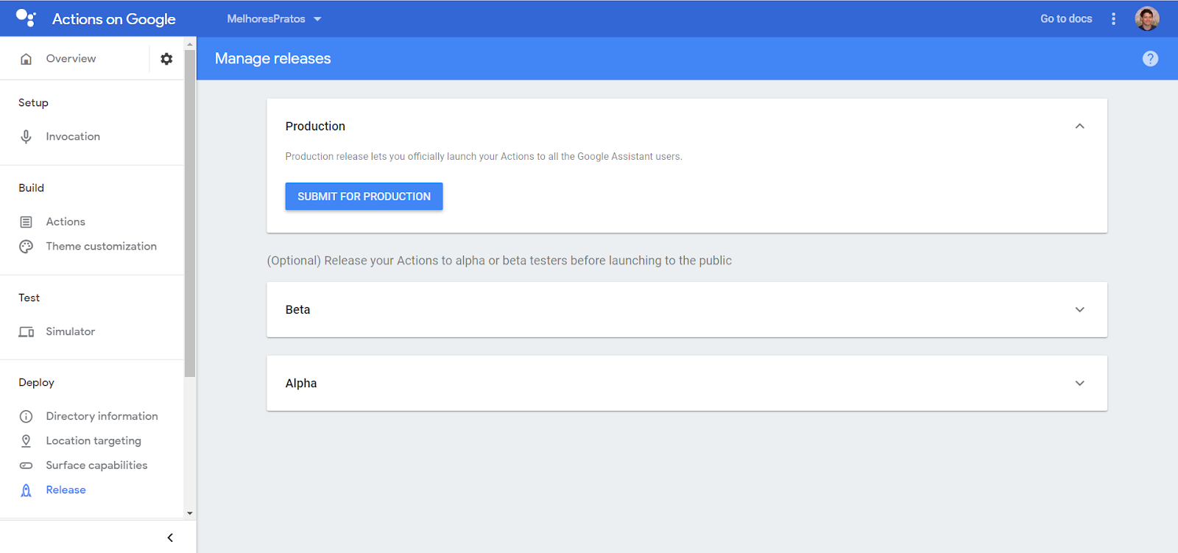
Action para o Google Assistant (parte 3)

Slide 35
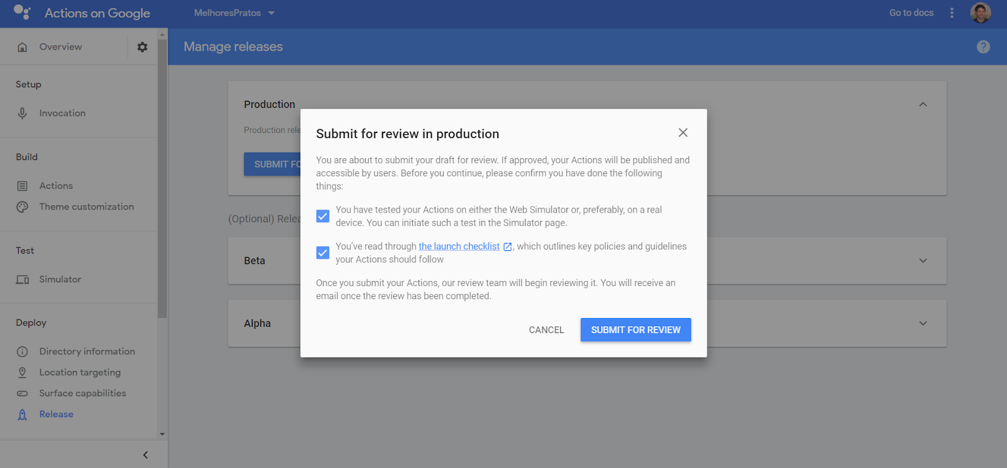
Action para o Google Assistant (parte 3)

Slide 36
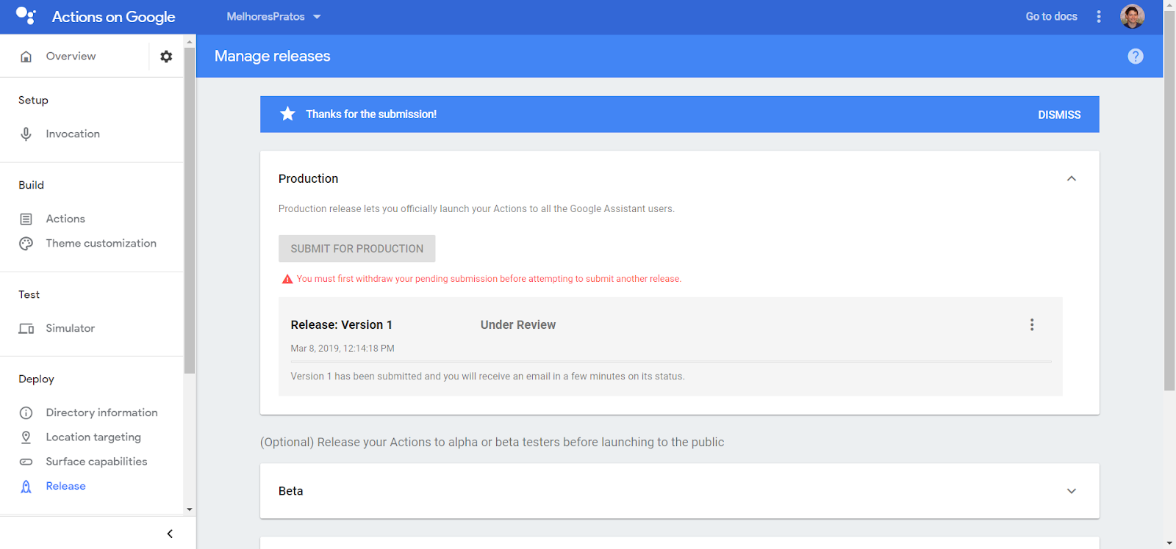
Action para o Google Assistant (parte 3)

Slide 37
Action para o Google Assistant
Você gostaria de ouvir os desafios?
Gostaria mais detalhes de qual desafio?
Explica os desafios e pergunta se você gostaria de mais detalhes?
Fallback intent
Sim
Sim
1
Explica o desafio 1.
Fim!
Não
2
Explica o desafio 2.
Fim!
Não
.
.
.
Até logo.
Fim!
Até logo.
Fim!
n
Explica o desafio 1.
Fim!

Slide 38
